Slide 1



ỦY BAN NHÂN DÂN QUÂN 12
TRƯỜNG TIỂU HỌC LÝ TỰ TRỌNG
TOÁN
PHÉP CỘNG CÓ TỔNG
LÀ SỐ TRÒN CHỤC
Giáo viên: Du Ngọc Lan

Slide 2


TOÁN
PHÉP CỘNG CÓ TỔNG
LÀ SỐ TRÒN CHỤC

Slide 3


Luyện tập

Slide 4





1
Tìm số ở nhị hoa
12
Số ở nhị hoa có liên quan gì
tới các số ở cánh hoa?
70
38
20
12 + 38 + 20 = 70
Tổng là số tròn chục

Slide 5




1
Tìm số ở nhị hoa
Nhạc nền
12
43
9
70
?
?
?
80
50
38
20
27
10
30
11

Slide 6
2
Các bạn thu gom vỏ hộp sữa để làm đồ trưng bày
Tổ Một thu được 35 vỏ hộp sữa, tổ Hai thu được
55 vỏ hộp sữa.
Hỏi cả hai tổ thu được bao nhiêu vỏ hộp sữa ?
TỔ MỘT
TỔ HAI
35 vỏ hộp sữa
55 vỏ hộp sữa
? vỏ hộp sữa

Slide 7
2
BÀI GIẢI
Số vỏ hộp sữa cả hai tổ thu được là:
35 + 55 = 90 (vỏ hộp sữa)
Đáp số: 90 vỏ hộp sữa
90 vỏ hộp sữa

Slide 8
2
BÀI GIẢI
Cách giải khác:
Phép tính: 35 + 55 = 90
Kết luận: cả hai tổ thu được 90 vỏ hộp sữa
90 vỏ hộp sữa

Slide 9

3
Thầy cô nhấp vào nhân vật có đáp án đúng
để nhân vật lên xe
Sau khi 2 nhân vật đã lên xe, thầy cô nhấp xe để xe chạy và kết thúc bài tập
Bạn nào có vé xe số 50?
An:
28 + 22
Thu:
42 + 18
Huy:
48 + 12
Ngọc:
22 + 28
An về nha.
Xe số 50 tới rồi!
XE SỐ 50
Ngọc về nha.
Xe số 50 tới rồi!
Thu đợi
xe số 60
Huy đợi xe số 60
THẢO LUẬN
NHÓM ĐÔI
Thầy cô có thể nhấp vào 2 nhân vật sai để hiện tổng

Slide 10

VUI HỌC

Slide 11
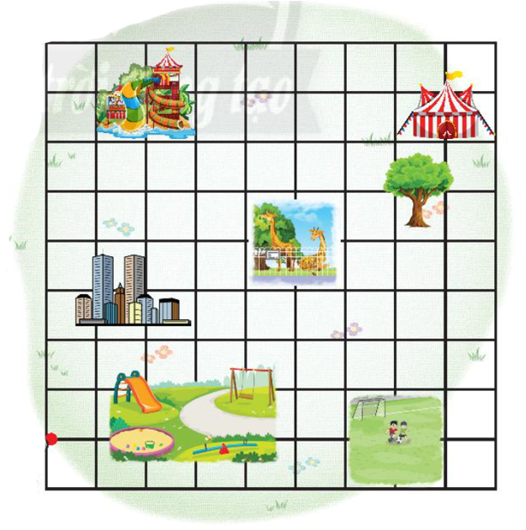


Em nói cách đi (theo mẫu)
1 cm
1 cm
VD: Đến vườn thú
Sang phải 1 cm
Lên trên 2 cm
Sang phải 3 cm
Lên trên 1 cm
Xuất phát

Slide 12



Em nói cách đi (theo mẫu)
1 cm
1 cm
a) Đến công viên nước
b) Đến sân bóng
c) Đến rạp xiếc
Xuất phát

Slide 13
CỦNG CỐ

Slide 14





Slide 15





22 + 8 = ?
A. 20
B. 30
C. 10
Notes:
Hướng dẫn thay đổi thời gian trả lời câu hỏi: Nhấp Animation -> Nhấp Animation Pane -> Giữ phím Ctrl chọn Content Placehoder 12 và Picture 26 -> Nhìn lên thanh công cụ, tìm Duration: Chỉnh thời gian lại theo ý muốn (VD: 10s, 20s, … lưu ý hiệu ứng chỉ đếm tối đa 60s). Làm tương tự với các slide câu hỏi còn lại.
Sau khi HS trả lời, nhấp vào đáp án học sinh chọn để kiểm tra đúng sai.
Nhấp vào hình tên lửa để quay về trang chính.

Slide 16


Slide 17

35 + 15 = ?
A. 50
B. 40
C. 30
Notes:
Hướng dẫn thay đổi thời gian trả lời câu hỏi: Nhấp Animation -> Nhấp Animation Pane -> Giữ phím Ctrl chọn Content Placehoder 12 và Picture 26 -> Nhìn lên thanh công cụ, tìm Duration: Chỉnh thời gian lại theo ý muốn (VD: 10s, 20s, … lưu ý hiệu ứng chỉ đếm tối đa 60s). Làm tương tự với các slide câu hỏi còn lại.
Sau khi HS trả lời, nhấp vào đáp án học sinh chọn để kiểm tra đúng sai.
Nhấp vào hình tên lửa để quay về trang chính.

Slide 18


Slide 19

33 + 27 = ?
A. 40
B. 50
C. 60
Notes:
Hướng dẫn thay đổi thời gian trả lời câu hỏi: Nhấp Animation -> Nhấp Animation Pane -> Giữ phím Ctrl chọn Content Placehoder 12 và Picture 26 -> Nhìn lên thanh công cụ, tìm Duration: Chỉnh thời gian lại theo ý muốn (VD: 10s, 20s, … lưu ý hiệu ứng chỉ đếm tối đa 60s). Làm tương tự với các slide câu hỏi còn lại.
Sau khi HS trả lời, nhấp vào đáp án học sinh chọn để kiểm tra đúng sai.
Nhấp vào hình tên lửa để quay về trang chính.

Slide 20


Slide 21
Tạm biệt và
hẹn gặp lại các bạn!

